Slide 1
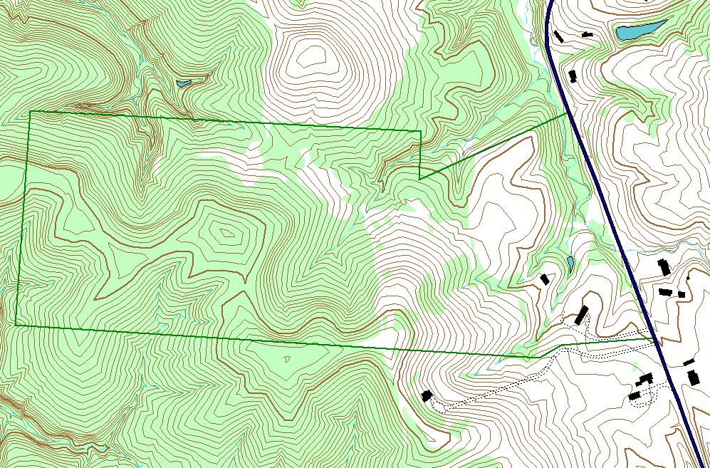

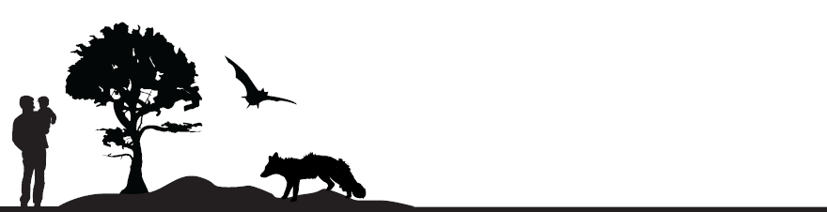

Curso avanzado de Sistemas de Información Geográfica: Introducción a RStudio como SIG
César Herraiz – Marzo 2023
cesar.herraiz@uclm.es

Slide 2



Curso avanzado de Sistemas de Información Geográfica: Introducción a Rstudio como SIG
1. RStudio vs QGIS
2. Principales paquetes según formato de los datos
3. Paquete “sf” vs paquete “sp”
4. Ejemplo en RStudio
http://eujournal.org/files/journals/1/books/JeanFrancoisMas.pdf
https://cengel.github.io/R-spatial/intro.html

Slide 3




Ventajas e inconvenientes
Reproducible
Facilidad para trabajar la información asociada (tablas de atributos)
Los cambios no son permanentes
Lenguaje
Diferentes funciones en diferentes paquetes
Visualización compleja
Los objetos deben tener el mismo crs
Intuitivo
Gran cantidad de funciones con fácil acceso
Visualización sencilla
Permite trabajar “al vuelo”
No reproducible
Manejo complejo de la tabla de atributos
Cambios permanentes

Slide 4
Ventajas e inconvenientes
Reproducible
No reproducible
Permite detectar y corregir errores fácilmente
Permite trabajar sin tener todos los datos disponibles!!!

Slide 5

Ventajas e inconvenientes
Mirar al infinito hasta que hayas recopilado toda la información
Reproducible
No reproducible
Permite detectar y corregir errores fácilmente
Permite trabajar sin tener todos los datos disponibles!!!
Cuando tengas todos los datos pulsar
INTRO

Slide 6
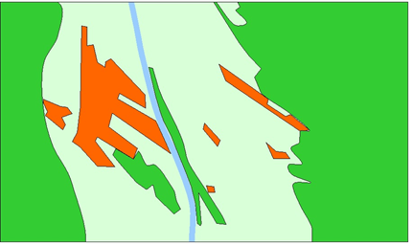
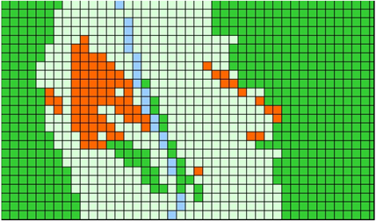
Principales paquetes
Vectorial
Ráster
Manejo de archivos y formatos:
“rgdal”
“maptools”
“terra”
Representación:
“ggmap”
“mapview”
“sf”
“sp”
“rgeos”
“terra”
“raster”
“stars”
“terra”
Pueden trabajar conjuntamente

Slide 7



Principales paquetes
rgdal
rgeos
maptools

Slide 8
Principales paquetes
Vectorial
Ráster
Manejo de archivos y formatos:
“rgdal”
“maptools”
“terra”
Representación:
“ggmap”
“mapview”
“sf”
“sp”
“rgeos”
“terra”
“raster”
“stars”
“terra”
Pueden trabajar conjuntamente

Slide 9
Principales paquetes
Vectorial
Ráster
Manejo de archivos y formatos:
“rgdal”
“maptools”
“terra”
Representación:
“ggmap”
“mapview”
“sf”
“sp”
“rgeos”
“terra”
“raster”
“stars”
“terra”
Pueden trabajar conjuntamente

Slide 10

“sf” vs “sp”
Ventajas “sf” vs paquete “sp”
Lovelace et al. (2018)
“sf” proporciona una interfaz casi directa para las funciones GDAL y GEOS C ++.
La lectura y escritura de datos son rápidas.
Más rápido computacionalmente.
Los nombres de las funciones de sf son relativamente consistentes e intuitivos (todos comienzan con st_).
Los objetos sf pueden procesarse de la misma forma que tablas dataframe en la mayoría de las operaciones.
Las funciones de sf funcionan bien con la colección tidyverse de paquetes de R

Slide 11

Ejemplo en RStudio
Capa de puntos
TB status de explotaciones ganaderas
Localizaciones de cabra montés

Slide 12
Ráster
Ejemplo en RStudio
Variables bioclimáticas (temperaturas, altitud, precipitación, etc.)
Capa de puntos
TB status de explotaciones ganaderas
Localizaciones de cabra montés

Slide 13
Ráster
Ejemplo en RStudio
Variables bioclimáticas (temperaturas, altitud, precipitación, etc.)
Capa de puntos
Vectorial
Comarcas ganaderas
Tipo de vegetación
Usos del suelo
TB status de explotaciones ganaderas
Localizaciones de cabra montés

Slide 14
Ráster
Ejemplo en RStudio
Variables bioclimáticas (temperaturas, altitud, precipitación, etc.)
Capa de puntos
Vectorial
Comarcas ganaderas
Tipo de vegetación
Usos del suelo
TB status de explotaciones ganaderas
Localizaciones de cabra montés

Slide 15

Ejemplo en RStudio
Cargar archivos shapefile y ráster
Crear un shapefile a partir de un csv
Acceso a la base de datos
Representación
Sistemas de coordenadas: consultar, proyectar y reproyectar
Cambiar formato
Algunas operaciones con el paquete “sf”
Cortar un ráster y extraer información
Guardar archivos shapefile y ráster

